Slide 1
第十回 観光資源の評価 ～心と規制が生み出す観光資源～

Slide 2
分類・評価の基本的認識
人間は違うものを同じとみてしまう。二つのものを取り出したとき、類似点も相違点も同じだけあるにもかかわらず、無意識のうちに、違う物を同じものとみなしている。類似点の方をより注目するのである。これは類似点によって、モノやコトの値打ちをはかっているからである。このことを論理的に証明したものが「みにくいアヒルの子の定理（Theorem of the ugly duckling）」である。
例えば「くまもん」と「土佐犬」は違うか同じかを考えてみる。同じ点として「観光資源である」「ブルドックではない」がとりあえずあげられる。違う点としても、姿形や生物か否かという点があげられる。このように、類似点も相違点もいくらでもあるということが示せるから、類似点の数の多さでモノゴトを分類することはできないということがわかる。「みにくいアヒルの子の定理」は、このように述語の重要性を決定するのは人間の価値体系であることを論理的に示したのである。この定理は各特徴を全て同等に扱っていることにより成立する定理であり、すなわち，クラスというものを特徴量で記述するときには，何らかの形で特徴量に重要性を考えていることになる。従って、特徴に重要性を負荷することがパターン選択の本質であり、人間は価値判断によって、認識工学では特徴の重み付けによって、行ってきたのである。観光資源に関して行われるアンケート調査も、この思想により行われてきた。

Slide 3
評価の物差し
観光資源論が観光学研究の中心テーマだとすれば、観光資源の評価論は、その資源論の中心テーマであり、観光学とは究極、観光資源の評価が中心テーマである
直感的に資源の科学的評価などできないとわかっているから、行き詰まり感があった。観光地のアンケート調査に代表されるように、意味のある集合を選択するという作業を研究者の手で加えていたからである。
2010年コンピュータは猫がどういうものであるか人間に教えられること無く自力で理解した。いわゆるグーグルの猫であるが、既に人間の視覚による認識能力を超えるところまで進んでいる。評価の基となる特徴量を人間の手で加えることなく評価ができるのであれば、自然現象の解明で成功しているアプローチを観光学研究に適用できる可能性が開けているということである。

Slide 4
「くまもん」と「土佐犬」は違うか同じか
同じ点 「観光資源」 「富士山ではない」
違う点 生き物 危険性 形
類似点も相違点も同じだけあるということが示せる、類似点の数の多さでモノゴトを分類することはできないということがわかる。

Slide 5
みにくいアヒルの子の定理 （Theorem of the ugly duckling）
述語の重要性を決定するのは人間の価値体系であることを示した
各特徴を全て同等に扱っていることにより成立する定理． すなわち，クラスというものを特徴量で記述するときには，何らかの形で特徴量に重要性を考えていることになる．
従って、特徴に重要性を負荷することがパターン選択の本質であり、人間は価値判断によって、認識工学では特徴の重み付けによって、行ってきた。

Slide 6
人間は違うものを同じとみてしまう
二つのものを取り出したとき、類似点も相違点も同じだけあるにもかかわらず、無意識のうちに、違う物を同じものとみなしている
類似点の方をより注目する。これは類似点によって、モノやコトの値打ちをはかっている。
金銭評価は同じとみなす基準があり、その中でランキングしている

Slide 7
金銭評価・値付け
経済市場は金銭により評価する。人は自分のもつ情報を使って一人一人が金銭で何らかの評価をするが、合理的判断が出来る完全人モデルの純粋性からは実態社会をうまく説明できないところから、神経経済学、進化経済学が提唱された。
格付は市場の効率性を損なう「情報の非対称性」を補う手段であり「シグナリング」(情報を持っている側が工夫して情報を持っていない側に伝達すること)の一種と分類される。

Slide 8
観光学における観光資源の分類
「観光学」における観光資源の分類は、この範疇化を如何なる基準で行うかを論議するものであり、当然最終的には価値観に行き着くこととなる。「観光政策」においては規範性の形をめぐって論議するのである。
まず、①同じものと分類する基準
次に、②同じものと分類された中で、評価のランク付けする基準

Slide 9
資本主義商品である観光情報
観光は「日常生活圏を離れ非日常体験をするもの」とされ、そこには日常と非日常の差異を前提とする考えがある。この日常と非日常の差異は非物質的存在であり、実体概念ではなく関係概念である点で、「パターンの差」とされる「情報」に含まれてしまうものである。資本主義も差異を前提としており、観光情報は資本主義商品の一つでもある。

Slide 10
話題・人気
観光における差異を観光以外のものにおける差異と区別する実質上の意味あいは話題・人気である。しかし単なる話題・人気だけではマスコミとの違いがなく、ヒトを移動させるだけの話題・人気ということになる。

Slide 11
格付けの経済的な意味・意義
格付けの経済的な意味・意義は、ユーザーにとっては情報コストの節約、格付けされる側にとっては信頼を得るための安価な手段ということがあげられる。
格付けは、単に第三者からの評価という側面だけでなく、品質の基準化という側面もある。格付けの意義が有効であるためには格付けの主体及びプロセスが「信用」を持っていることが大切で、この信用は、格付け主体の専門的能力、格付けに賭けられている価値、格付けプロセス(基準、評価者等)の適切性によって影響を受ける。

Slide 12
格付けプロセスの適切性は透明性の確保と情報公開により確保
格付けプロセスの適切性は透明性の確保と情報公開により確保される。
評価時点と利用者が利用する時点のタイムラグにつき、これまでは再検査期間が比較的長くても許されてきたが、消費者意識の向上、情報通信技術の進展はそれを許さなくしている。
温泉虚偽表示を契機として温泉法施行規則が改正されたのもこのことによる。食品表示の虚偽等を排除する施策が求められる時代であり、味の審査を行わないみやげ物（食品）コンテストも問題視されるであろう。

Slide 13
評価責任
範疇化が人間の価値判断により行われるとすれば、日本社会では評価責任を厳しく問われることのないものが受け入れやすく、番付として好まれる。
特に観光の場合、話題性、人気といったものが重要であり、番付評価がセットとなり一種の商品、産業を形成している面があり、格付けの透明性が求められない実態もある。
格付けは価格形成に大きな力を持つ場合があり、一種の利権が発生することもある。
ミシュランをはじめ評価基準を明示しないものが多いなか、松田忠徳は「選定基準は「日本の温泉旅館としての矜持を持っていること、属している地域の風土を大切にしていること、温泉文化にこだわりがあること、外国人を受け入れる国際性を持っていること」「私のとっての国際性とは、優れた地域性、個性と同義であることを付け加えておこう」と判断基準を明示しているが例外的である。

Slide 14
温泉旅館格付けガイド
松田忠徳 札幌国際大学観光学部教授
過去に利用した温泉施設は45００軒強、
日本全国で約155００軒の宿泊施設が「温泉」設備を保有
一人の人間が一つの基準で評価し、374軒を掲載
湯質と風呂の評価10点、料理評価5点、サービスや雰囲気評価5点、値段の適正差評価5点
選択基準：日本の温泉旅館としての矜持を持っていること、属している地域の風土を大切にしていること、温泉文化にこだわりがあること、外国人を受け入れる国際性をもっていること
国際性とは、優れた地域性、個性と同義語

Slide 15
公的評価制度
公的評価制度は、ある種の政策目的実現のため、公的機関が評価をおこない、その評価責任をとるものである。
公的機関が行うものであるから、行政情報公開法、行政手続法、個人情報保護法の仕組で行われるべきものとなる。
絶対的客観的評価が不可能であっても、一定の政策目的を実現するため、公的評価が必要となることがあるが、そのためには、公的評価を実行する権力基盤とそれを受け入れる社会基盤が不可欠である。特に青少年の教育評価は後者の基盤が必要である典型的な事例である。
インターネットの普及による法制度の流動化は、この公的評価制度も流動的にする可能性をもたらしている。

Slide 16
評価を超える皇室文化財
文化財保護法の複雑化 詳細化・多分類化
市⇒県⇒国システム（補助金）
世界遺産と皇室文化財

Slide 17
ヒエラルキー化
市町村の文化財保護条例は、国指定の文化財及び都道府県指定文化財以外の文化財で、当該市町村の区域内に存するものを指定するものとし、国、都及び区の順序での指定のヒエラルキー化を制度化している。
国、都道府県、市町村の指定の重複を回避する制度は、助成措置、規制措置の重複を回避する目的と考えられるが、現実の指定行為は地区予選的に市町村指定、都道府県指定、国指定と、指定の階段を順次上昇する形で行われている
地域住民が地域の文化財に誇りを持ち、条例による行為規制が国の行為規制よりも厳しく、またその分支援も手厚く行なわれるものであればヒエラルキー化は必然ではなくなる。

Slide 18
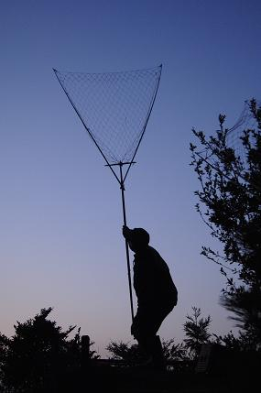
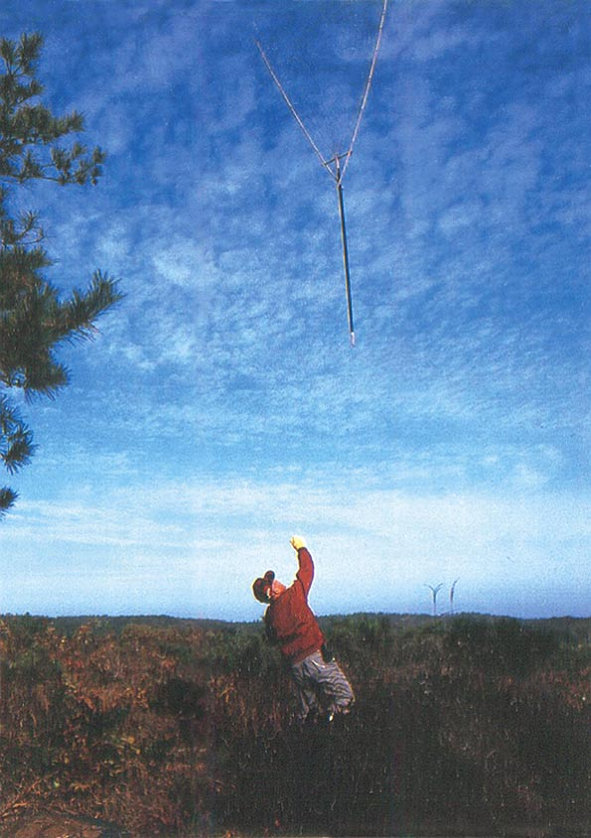
坂網猟

Slide 19
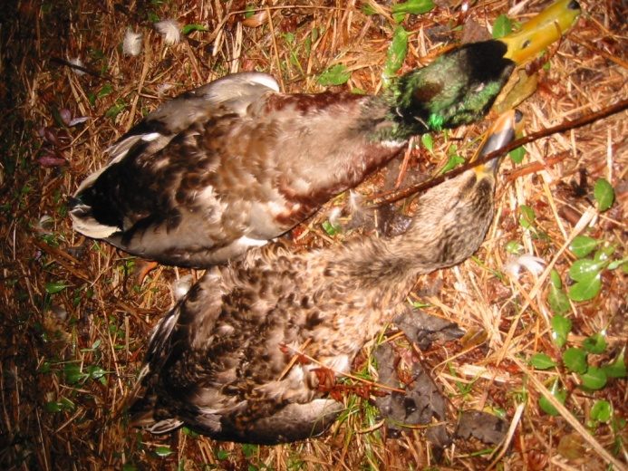
坂網猟 違いが露呈した例
石川県は、坂網を有形民俗文化財に指定
加賀市は坂網猟を無形文化財に指定
国の文化財保護法による登録・指定を行う際の問題

Slide 20
客観的評価（情報論）
規範性のある観光資源に関する法制度は、観光資源の範疇化を行うための評価制度を伴うもの
評価のための手続及び評価された観光資源の規制及び助成に関する法制度を伴うもの
そのためには観光資源に関する情報公開と評価制度の遵守を義務付けすることが課題

Slide 21
① 観光概念はあいまい。法制度として観光資源全体の範疇化は困難
② 従って観光以外の観点から評価することとなってしまう。
たとえば文化財保護法においては、「歴史上」「学術上」「芸術上」「鑑賞上」価値の高いものを範疇化しており、それぞれ専門家集団が対応している。世界の文化遺産及び自然遺産の保護に関する条約において、「文化遺産」とは、歴史上、芸術上又は学術上顕著な普遍的価値を有するもの、「自然遺産」とは、観賞上又は学術上顕著な普遍的価値を有するものと規定し、観光上の普遍的価値を有するものとはされない。
法制度による範疇化は助成、規制等の具体的政策の裏づけがあって意味があり、現状では学術上、芸術上の価値とは別に観光上の価値として範疇化ができる状況ではない。

Slide 22
生産者のため評価制度は廃止
輸出検査法（1957年）「輸出品の声価の維持及び向上」指定貨物について、品質の検査基準を定めなければならない。その品目並びにその品質を識別するための等級及びその基準を定めることができるとされていたが、1997年廃止された。
酒税法は税率を定める紋別制度を廃止し、食糧管理法に基づき買上価格を定める米の等級制度も1995年に廃止された。
供給者の利便のための公的評価制度は廃止される傾向にある。

Slide 23
消費者保護のための評価
消費者保護のための格付制度は拡充傾向
1970年農林物資の規格化及び品質表示の適正化に関する法律は1950年制定された農林物資規格法を全面改正して制定された。
観光資源も評価そのものは行わないものの、情報提供、評価方法の公示等に関する制度の整備は、消費者保護の観点から行われるべきものである。

Slide 24
観光資源としての温泉と温泉法
観光立国推進基本法は観光資源として温泉を明示しています。きわめて日本的な例示です。
温泉に関する総合的な法制度である温泉法は「温泉を保護しその利用の適正を図り、公共の福祉の増進に寄与すること」を目的としており、観光資源とは明示していませんが、温泉法制定時の提案理由説明では「国際的利用による外貨獲得」を目的としています。
認識のもとにはなっていますが、法目的に明示されていないことから、後述する温泉表示問題が社会問題化するのです。

Slide 25
温泉法の温泉の定義
「地中からゆう出する温水、鉱水及び水蒸気その他のガス」で「別表に掲げる温度又は物質を有するもの」
井戸水と区別するため、年平均気温より高い水は特別な物理的特性を持つとみなす。年平均気温が低い欧州は「摂氏２０度以上」ですが、戦前、台湾を植民地にしていた経緯もあって、日本では「摂氏２５度以上」とされました。
近年の掘削技術活用のより25度以上の地下水入手は容易化し、温泉が日常化している。
成分については、環境省自然環境局が「鉱泉分析法指針」により、温泉を定義するよりどころを示しているが、温泉法に規定されるものではなく、規範性に問題を抱えています。

Slide 26
温泉表示の法的問題
温泉法は、温泉ではない場合にあっても温泉という表示を使用することを禁止していません。
一般の人に著しい誤解を与える場合には、不当景品類及び不当表示防止法あるいは不正競争防止法、軽犯罪法違反の問題として扱われる程度です。
入湯税についても、鉱泉浴場における入湯に対し課せられるとあり、温泉法の温泉に限定されていません。
温泉法の法目的が消費者保護対策が目的となっておらず、観光政策としては十分な対策がとられていないのです。

Slide 27
2001年にはレジオネラ菌問題、2004年は白骨温泉での発色剤添加事件を契機にして、各地の有名温泉で加温水道水を温泉と称したことなど不当表示に関する話題がマスメディアを賑わせた。
2005年5月温泉法施行規則が改正され、「加水」「加温」「循環」「薬品の混入」を掲示する義務が追加されました。改正理由はあくまで温泉法14条の制定趣旨から利用者の健康の保護にありました。
日本を代表する観光資源としての温泉が衛生問題、不当表示問題で台湾等において報道されている現状は看過できないことを認識すべきでしょう。

Slide 28
範疇化のヒエラルキー
観光資源の範疇化制度は、一般的にはより広域にわたるものが権威をもつ。
市町村長が選定する観光資源より都道府県知事が選定する観光資源が権威を持つことが多く、最終的には国際的に範疇化されるものが、より高い権威をもつことが一般的である。
ヒエラルキー化（俗化）にあえて入らないものが、皇室財産（御所、桂離宮等）であり、各種宗教団体の神事等であろう

Slide 29
世界遺産条約
日本は1992年に「世界の文化遺産及び自然遺産の保護に関する条約」を締結
条約発効１９７５年から条約批准まで放置期間が長かった。国会論議でも必要性に認識が低かったが、観光客誘致に効果があると報道されてから、にわかに着目されるようになった。
同条約は世界遺産を人類全体で保存しようとするものであり、日本のように単独で保存する能力のある国は、同条約に基づいた登録制度を活用する必要性は相対的には低い。

Slide 30
白神山地、白川郷、知床
白神山地が世界遺産に登録されたころは、日本では注目度が低く、自然公園法の適用外の地域の評価も高かった。
白川郷の世界遺産化により観光客増加がみられ、世界遺産登録運動が活発化した。
知床訪問客は世界遺産登録後から減少している。

Slide 31
世界遺産運動の後進性
世界遺産はわが国では文化財保護法の規定する文化財と自然公園法に規定する自然公園にほぼ対応する形で範疇化されており、日本国内法でも対応できるわけであるが、国内各地で世界遺産登録運動が盛んに行われているのは、観光資源としてのより高い権威が得られるからであり、その意味では外国(特に欧米)からの評価をもとに観光資源の範疇化を図らなければ、国内利害関係者の説得が難しい点では、後進性から脱却していないといえる。

Slide 32
自然観光資源における 日常・非日常の相対化
観光法制度として論じますと、景観は文化財保護法の文化財と範疇化されることにより規範性のある観光資源とされたということになります。
公共施設が安全、環境に配慮して設置されると同様に、観光(景観)に配慮して設置されることが常態化すれば、観光立国推進基本法の規範性は担保されるわけですが、同時に常態化することにより、観光の持つ非日常性は薄まるわけです。美しいことが常態化すれば非日常性はなくなりますから、醜いものの刺激が強くなり、観光資源化します➵スラム観光

Slide 34
規制と人流ビジネスの関係
生殖ツーリズム？
（脱法的）便宜置籍国・地域
医療行為等
非規制国・地域
カジノ
風俗等
規制国
地域
闇事業
競争関係
カジノ
風俗等
非規制国・地域
国外犯
暴力等

Slide 35
規制制度による観光資源化
観光が非日常体験とすれば、日常を規制することにより非日常資源が生み出され、規制制度により観光資源が発生
賭博、風俗、麻薬、暴力等は刑法等により禁止されており、これらが可能となるのは特別法による。構造改革特区方式による規制緩和も同様である。
その一方で交通･通信手段の発達が国内の規制制度を形骸化する。外国やオンラインでのカジノ体験がそれである。観光資源は絶えず規制制度と表裏の関係にある。

Slide 36
（買物）特区 http://jbpress.ismedia.jp/articles/-/39507
釜山市内の百貨店で買った化粧品やブランド品などをここで受け取り、対馬へ向かうのである。それは対馬で使うのではなく、持ち帰るため。だから、帰国する船の出港前にわざわざ開封してスーツケースに詰め直していたのである。
沖縄観光も買い物特区から始まっている。1963年の海外渡航自由化、1972年本土復帰

Slide 37
賭博
刑法は賭博及び富籤に関する罪を規定する。賭博、富籤販売が禁止されることから賭博が制度的に非日常となり、観光資源化する。
明らかに刑法に抵触することから、特別法により合法化されているものが、いわゆる公営ギャンブルであり、競馬法（1948年）自転車競技法(1948年) 小型自動車競走法（1950年）モーターボート競走法（1951年）スポーツ振興投票の実施等に関する法律（1999年）により合法化されている⁽⁴⁸⁾。モーターボート競走法は観光に関する事業の振興を目的とすることを明文化している⁽⁴⁹⁾。いわゆる宝くじは当せん金附証票法(1948年)により合法化されている。これらの制度趣旨は、産業振興、スポーツ振興であり、海外のゲーミング法の趣旨も観光振興・地域振興となっている。

Slide 38
風俗、猥褻
人類にとって性行為は日常生活行為であるが、未成年、病気、暴力団等の対策等の理由による規制により非日常化され、観光資源化している。日本の刑法のわいせつな図画に該当するとの運用から上映が禁止されている映画等を鑑賞する目的で海外旅行に出かけたりする現象があったが、社会常識の変化による規制の運用緩和により、いわゆるヘアヌード等が合法化されるとともに日常化し、わざわざ海外まで出かける対象としても観光資源とはならなくなってしまった。
わが国では売春防止法があり、売春自体は犯罪とされていないものの、管理売春等が犯罪とされている。海外においては合法的に管理売春を行うことが可能な地域も存在し、管理売春が非日常である日本在住者にとって、観光資源となっている。
風俗営業及び性風俗関連特殊営業等は「善良の風俗と清浄な風俗環境を保持し、及び少年の健全な育成に障害を及ぼす行為を防止する」ため、「風俗営業等の規制及び業務の適正化等に関する法律」により規制を受ける。同法が規定する「風俗営業」は「客の接待をして客に飲食をさせる営業」であり、「接待」とは「歓楽的雰囲気を醸し出す方法により客をもてなすこと」であり、まさに観光産業との認識にたっている。

Slide 39
ダンス営業
風営法は売買春の防止を狙い、「設備を設け客にダンスをさせ、かつ飲食させる営業」を公安委員会の許可が必要な風俗営業と規定
ダンスは小中学校の授業にも取り入れられており、風営法はクラブが若者文化に定着している現状にそぐわないとの声が強い
政府の規制改革会議は、若者がダンスや音楽を楽しむクラブなどのダンス営業を風営法の規制対象から外すよう提案する方針。早急な法改正を求める

Slide 40
飲食物
酒税法の運用により、自家製の酒類製造免許を取得するのに、年間６キロ・リットル以上の生産が義務づけられている。構造改革特別区域法の規定による特区認定で、民宿やレストランなどを併設している農業者が自家栽培米で濁酒を醸造する場合に、基準に満たない量でも製造を容認する特区が認められるようになった。通称「どぶろく特区」であり、規制制度による観光資源化をはかったわけである。
禁酒法 イスラム諸国、カポネ時代のアメリカ

Slide 41
マリファナの動向
薬物は、あへん法(1954年)麻薬及び向精神薬取締法(1953年)覚せい剤取締法(1951年)大麻取締法(1953年)等により禁止されているが、大麻については規制を受けない外国の地域が存在し、愛好家には観光資源化している。国内において例外が認められない以上、日本の法制度としては観光資源とは範疇化できないものである。
米国の一部の州、ウルグアイ等での合法化
日本でも戦前は規制されていなかった（戦後内閣法制局で大麻取締法案の法令審査をした者が何故アメリカは大麻を取り締まるのかと不思議がった逸話を残している）

Slide 42
動物虐待、暴力等
1948年東京都は闘犬・闘鶏・闘牛取締条例を制定し、犬、鶏、牛その他の動物を互に闘わせてはならないとし、違反すれば五万円以下の罰金又は拘留若しくは科料に処すると規定した。
その一方で新潟県旧山古志村の牛の角突き(闘牛)は重要無形民俗文化財に指定され、観光資源となっている。
日本では闘牛、闘犬は存在するが、闘鶏は行われていない。日本で規制すれば規制のない国の観光資源となる。現にフィリピンでは闘鶏が観光資源として行われている。

Slide 43
動物の愛護及び管理に関する法律
動物の愛護及び管理に関する法律２条は「動物が命あるものであることにかんがみ、何人も、動物をみだりに殺し、傷つけ、又は苦しめることのないようにするのみでなく、人と動物の共生に配慮しつつ、その習性を考慮して適正に取り扱うようにしなければならない」と規定
沖縄県で開催されていた「ハブとマングースの決闘ショー」は、その残酷さが多くの人の批判を呼び、動物愛護の観点から問題があるとして、1999年以降行われていない。
スペインでもバルセロナ市は「反闘牛都市」を宣言している。
スコットランド議会は「野生哺乳類保護（スコットランド）法」(狐狩り法案)を可決しているが、狐狩りはイギリス農村の伝統文化、都市住民の感情的議論で禁止するのは不公平との反発があると報道されている。

Slide 44
ボクシングの合法化
銃の使用も観光対象となる。わが国では銃砲刀剣類所持等取締法で規制されているから、外国では日本人相手の観光資源となる。
決闘罪ニ関スル件(明治２２年)は決闘すること自体を処罰する法律であるが、時代、地域においては決闘が合法である場合もあった。格闘技にも擬似決闘として観光資源化しているものもあり、またアニメーション、ビデオ等によるバーチャル体験を観光資源化するものもある。

